Slide 1


Slide 2

团队意识及人际沟通

Slide 3
团
队
意
识
及
人
际
沟
通
课 程 目 标
三个收获
1、理解团队角色差异所产生的冲突
2、理解团队内部沟通的意义
3、理解沟通的三环节及有关技巧

Slide 4
团
队
意
识
及
人
际
沟
通
课程内容安排
目 录
一阶段：团队的认知
二阶段：团队内部人际沟通三环节

Slide 5
团
队
意
识
及
人
际
沟
通
高效果的学习方法
你会有所感悟
※ 手机、BB机调成震动或关闭
※ 积极参与活动，并相互交流
※ 及时记录下你的想法

Slide 6
团
队
意
识
及
人
际
沟
通
一阶段：团队认知
古老的寓言故事
在非洲的草原上如果见到羚羊在奔跑，那
一定是狮子来了；如果见到狮子在躲避，那就
是象群发怒了；如果见到成百上千的狮子和大
象集体逃命的壮观景象，那时什么来了？
蚂蚁军团！

Slide 7
团
队
意
识
及
人
际
沟
通
一阶段：团队认知
什么是团队
※

Slide 8
团
队
意
识
及
人
际
沟
通
一阶段：团队认知
团队的七个特征
※ 明确的团队目标
※ 资源共享
※ 个体拥有差异性
※ 良好的人际关系
※ 共同的价值观和行为规范
※ 归属感
※ 有效的授权

Slide 9
团
队
意
识
及
人
际
沟
通
一阶段：团队认知
团队的发展阶段
第一阶段：成立期
第二阶段：动荡期
第三阶段：稳定期
第四阶段：高产期
第五阶段：哀痛期

Slide 10
团
队
意
识
及
人
际
沟
通
一阶段：团队认知
团队冲突的原因体会
请看以下图形

Slide 11
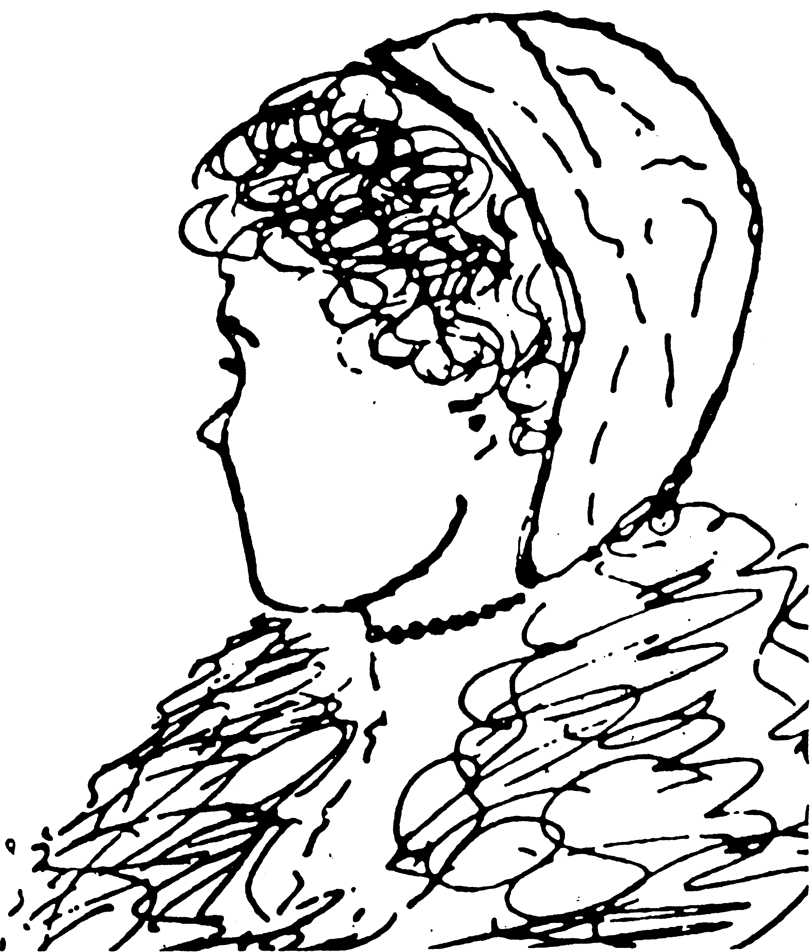
团
队
意
识
及
人
际
沟
通
一阶段：团队认知
图形一

Slide 12

团
队
意
识
及
人
际
沟
通
一阶段：团队认知
图形二

Slide 13
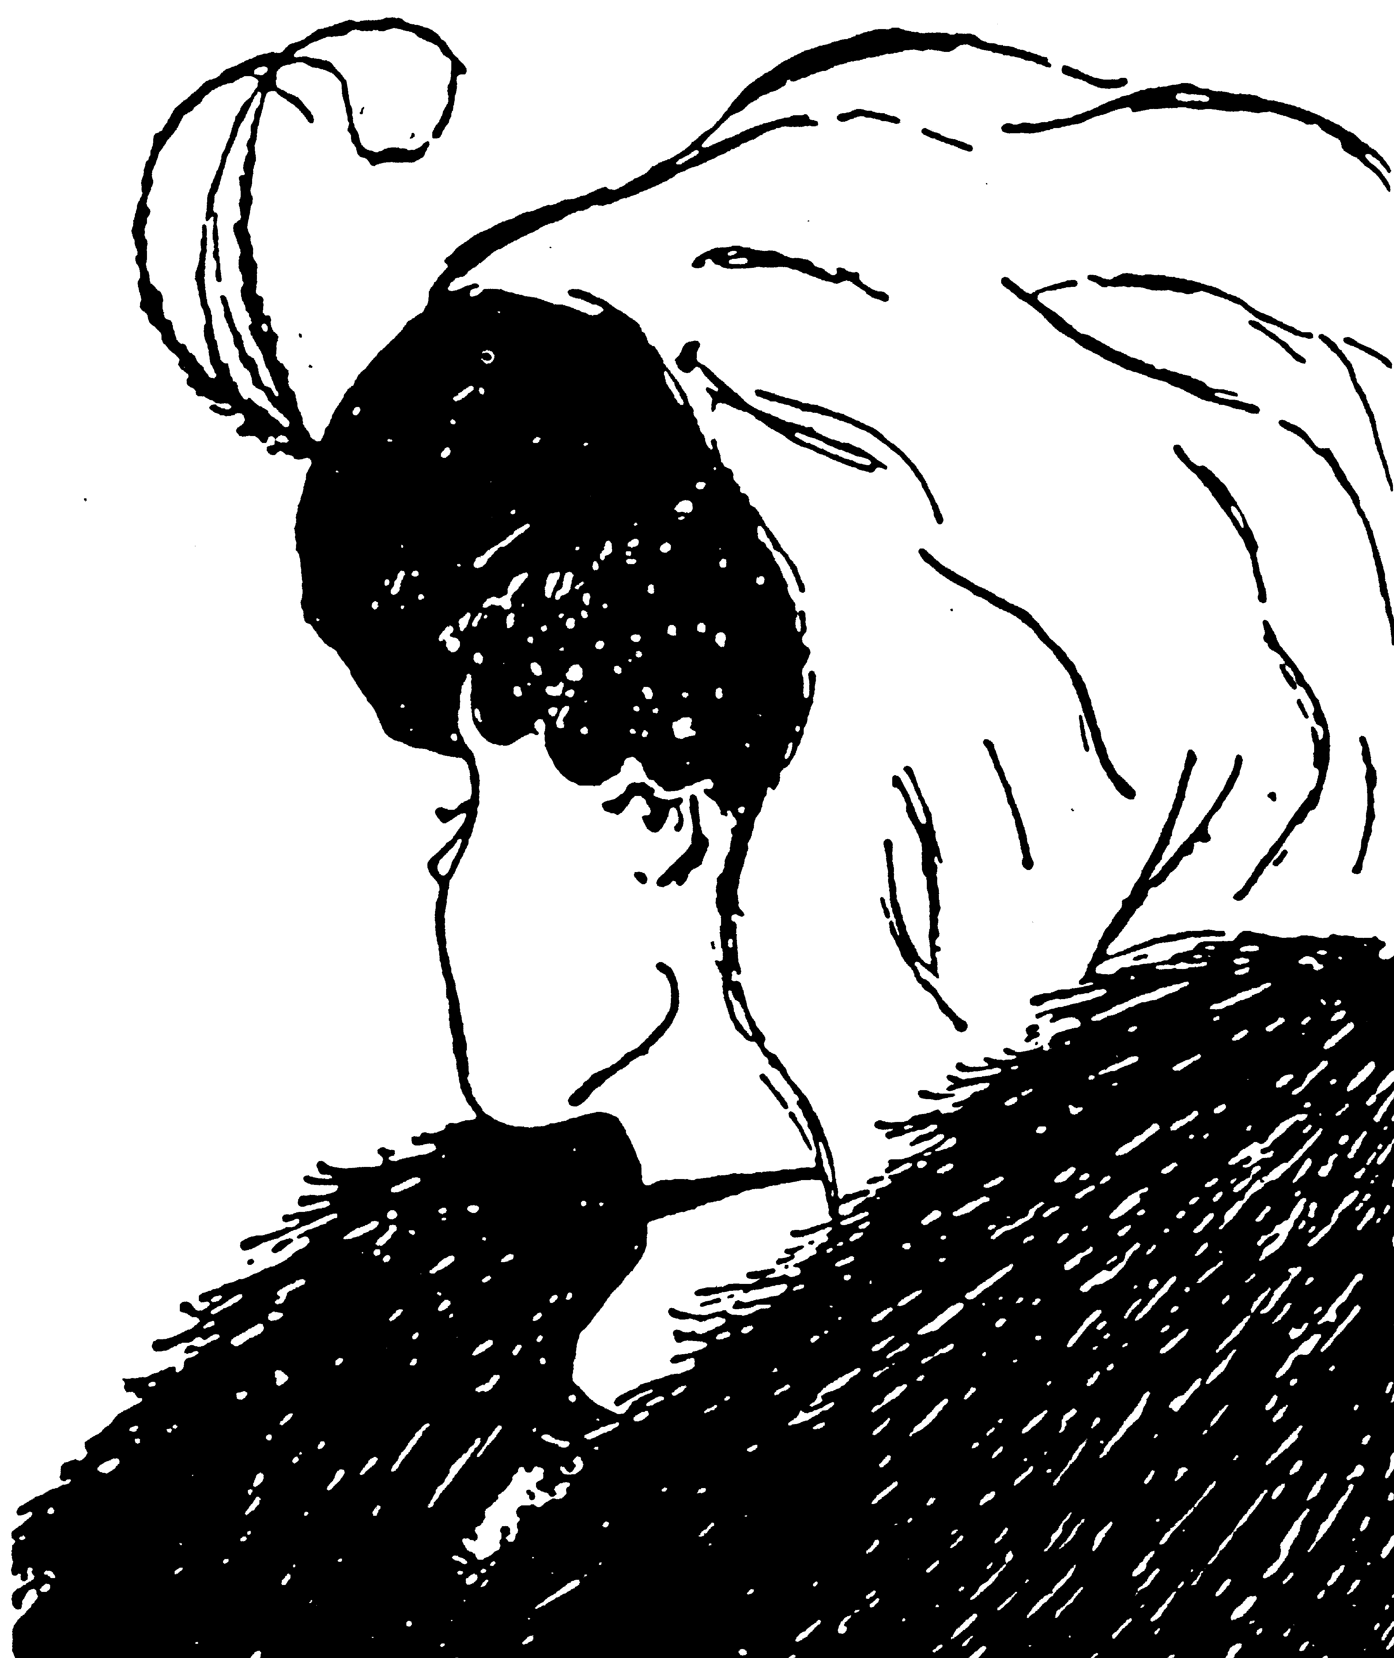
团
队
意
识
及
人
际
沟
通
一阶段：团队认知
图形三

Slide 14

团
队
意
识
及
人
际
沟
通
一阶段：团队认知
图形四

Slide 15
团
队
意
识
及
人
际
沟
通
一阶段：团队认知
产生团队冲突的根源
家 庭
金 钱
工 作
配 偶
原 则
名 利
朋友
享 乐
宗 教
对手
以各自原则为基础的价值观差异

Slide 16
团
队
意
识
及
人
际
沟
通
一阶段：团队认知
活动一：
了解你因价值观而形成的性格
PAC性格测试

Slide 17
团
队
意
识
及
人
际
沟
通
一阶段：团队认知
活动结果分析：
借酒装疯型
没情趣干瘪型
顽固老爹型
茅坑石头型
希特勒型
满山逐鹿型
老王买瓜型
阴险老板型
落井下石型型

Slide 18
团
队
意
识
及
人
际
沟
通
一阶段：团队认知
活动结果分析：
傻呼呼型
龟毛型
强迫中奖型
牺牲奉贤鸡婆型
专门擦屁股型
夏夜骚动型
我没有明天型
瞎起哄型
灰暗厌世型

Slide 19
团
队
意
识
及
人
际
沟
通
一阶段：团队认知
除价值观以外引发团队冲突的原因
※ 准备不足
※ 时机不对
※ 难懂的术语
※ 职责不清
※ 情绪化
※ 混乱（渠道、信息、资源）
※ 组织结构

Slide 20
团
队
意
识
及
人
际
沟
通
一阶段：团队认知
名言警句
世上本无“对”与“错”之分，
只是人们自己刻意地加以区分，
以此来强调“自我真理”。

Slide 21
团
队
意
识
及
人
际
沟
通
一阶段：团队认知
团队冲突处理的五方式
武断
竞争
合作
武
断
性
妥协
回避
迁就
不
武断
不合作
合作
合作性

Slide 22

团
队
意
识
及
人
际
沟
通
二阶段：人际沟通三技巧
人际沟通图解
反馈
表达
倾听

Slide 23
团
队
意
识
及
人
际
沟
通
二阶段：人际沟通三技巧
单双向沟通的差异体验
差异测试测试

Slide 24
团
队
意
识
及
人
际
沟
通
二阶段：人际沟通三技巧
图一

Slide 25
团
队
意
识
及
人
际
沟
通
二阶段：人际沟通三技巧
图二

Slide 26
团
队
意
识
及
人
际
沟
通
二阶段：人际沟通三技巧
建立良好团队的核心：人际沟通
常见人际沟通障碍的处理三法则：
※ 转变事件
※ 转变对方
※ 转变自己

Slide 27
团
队
意
识
及
人
际
沟
通
二阶段：人际沟通三技巧
人际沟通技巧一：倾听
沟通的行为比例
书写（9%）
阅读
（16%）
倾听
（40%）
交谈
（35%）

Slide 28
团
队
意
识
及
人
际
沟
通
二阶段：人际沟通三技巧
倾听的障碍
（建议）给予建议、劝告及解决问题的对策
（探询）以自己的观点、动机去问问题
（诠释）以自己的经验去诠释对方的行为，
并试图猜出对方的想法
（评估）判断，及同意或不同意

Slide 29
团
队
意
识
及
人
际
沟
通
二阶段：人际沟通三技巧
有效倾听的技法
1、重述字句 — 只有话，不是感受；
2、重整内容 — 用自己的话囊获其意；
3、反映感受 — 深入了解，通过自己的
话、肢体语言表达感受；

Slide 30
团
队
意
识
及
人
际
沟
通
二阶段：人际沟通三技巧
沟通的结构
语调语气38%
语言文字7%
非语言/肢体语言55%

Slide 31
团
队
意
识
及
人
际
沟
通
二阶段：人际沟通三技巧
倾听的体验
艰难的抉择

Slide 32
团
队
意
识
及
人
际
沟
通
二阶段：人际沟通三技巧
人际沟通技巧二：说
环境分析：
1、听众错位
2、渠道错位
3、场合错位
4、内外混淆

Slide 33
团
队
意
识
及
人
际
沟
通
二阶段：人际沟通三技巧
听众的态度对说的影响
1、支持的态度
2、中立的态度
3、敌意的态度

Slide 34
团
队
意
识
及
人
际
沟
通
二阶段：人际沟通三技巧
掌握对方的利益链
权威
地位
信仰
金钱
尊严
友谊

Slide 35
团
队
意
识
及
人
际
沟
通
二阶段：人际沟通三技巧
无效果的表达（说）
1、准备不充分
2、表达不当
3、不注意听众的反应
4、时间地点不恰当
5、错误的身体语言
6、本身对内容不感兴趣

Slide 36
团
队
意
识
及
人
际
沟
通
二阶段：人际沟通三技巧
有效表达（说）的要点
1、考虑对方情绪
2、准确、简明扼要和完整的说明
3、强调重点
4、与肢体语言表达一致
5、不断检查对方理解程度
6、建立互信气氛

Slide 37
团
队
意
识
及
人
际
沟
通
二阶段：人际沟通三技巧
以【我】为主语的语言表达构成
第一步骤：阐述对方的行为（中性）
第二步骤：阐述对我的影响
第三步骤：阐述我的感受

Slide 38
团
队
意
识
及
人
际
沟
通
二阶段：人际沟通三技巧
说的体验
命运由我掌握

Slide 39
团
队
意
识
及
人
际
沟
通
二阶段：人际沟通三技巧
人际沟通技巧三：反馈（JOHARI视窗）
给
予
反
馈
了
解
公开
盲点
（他人）
不
了
解
隐蔽
未知
了 解
不了解
寻求真理
（自我）

Slide 40
团
队
意
识
及
人
际
沟
通
二阶段：人际沟通三技巧
如何给予反馈
一、针对对方的需求
二、反馈应当是明确、具体、提供实例来进行
三、尽可能多一些正面、有建设性的反馈
四、把握时机
五、集中于对方可以改变的行为
六、对事不对人
七、考虑对方的接受程度

Slide 41
团
队
意
识
及
人
际
沟
通
二阶段：人际沟通三技巧
如何接受反馈
一、倾听，不打断
二、避免自卫
三、提出问题
四、总结接收到的信息
五、向对方表明你将采取的行动
六、尽力理解对方的目的

Slide 42
团
队
意
识
及
人
际
沟
通
二阶段：人际沟通三技巧
公开的交流沟通
VCD教学

Slide 43
团
队
意
识
及
人
际
沟
通
二阶段：人际沟通三技巧
人际沟通的另一个关键点
情绪控制

Slide 44
团
队
意
识
及
人
际
沟
通
谢 谢！

